Slide 1

基于校园网的公文管理系统
答辩人：谢森豪
组长：巢炜文 组员：谢森豪、洪启俊、陈鑫

Slide 2
目 录
CONTENTS
1、需求分析
2、成果展示
3、系统分析
4、团队介绍

Slide 3
PART 01
需求分析

Slide 4
01
需求分析
需求分析
需求大
具有现实意义
与数据库强相关
现有公文通存在痛点

Slide 5
01
需求分析
什么是公文通？
什么是优秀的公文通？
1.学校行政管理等部门发布通知公告的地方
2.学校师生查阅公告的地方
1.统一的公文格式
2.方便的分类与查询功能
3.完善的权限功能
4.完善的用户数据管理
5.舒适的界面与合理的操作逻辑

Slide 6
PART 02
成果演示

Slide 7
02
成果展示
浏览器内输入39.106.96.41访问

Slide 8
PART 03
系统分析

Slide 9
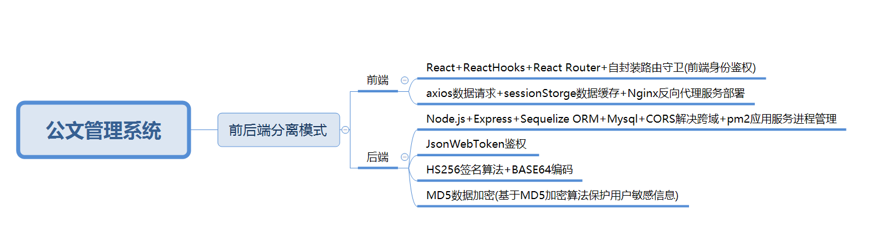
03
系统分析—技术栈

Slide 10
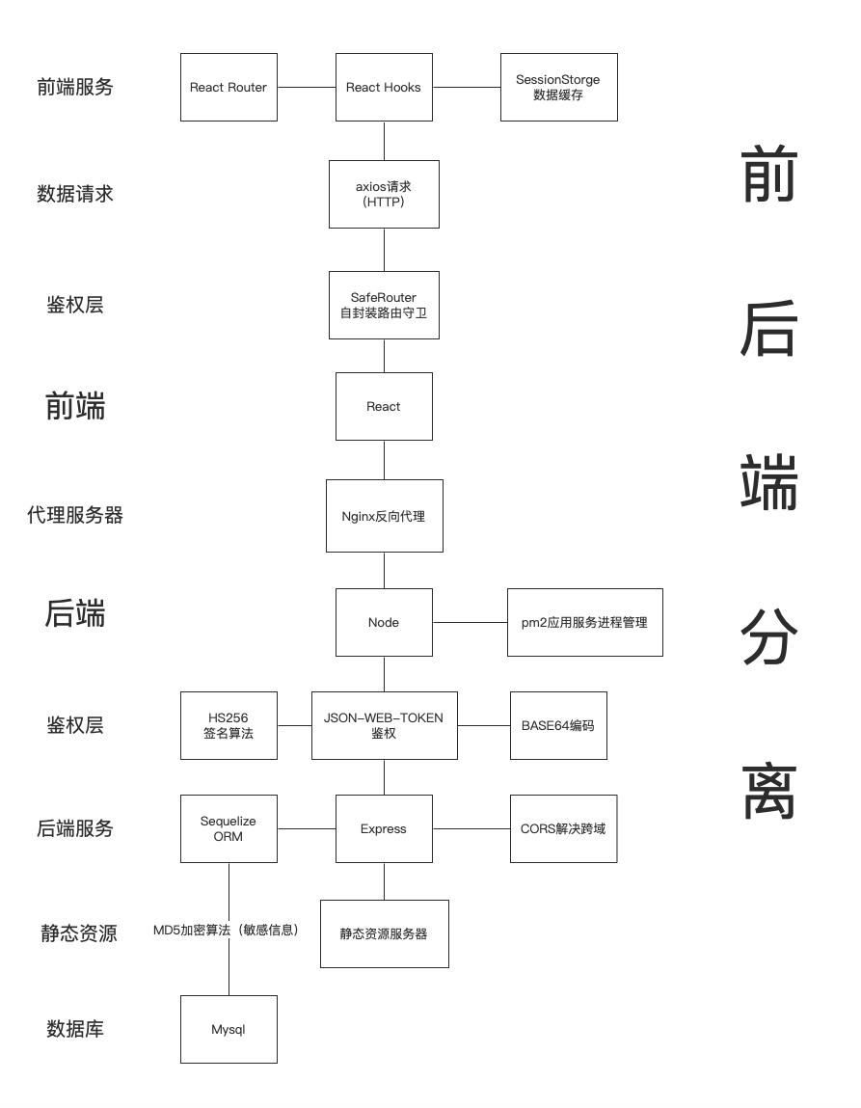
03
系统分析—体系框架
B/S架构

Slide 11
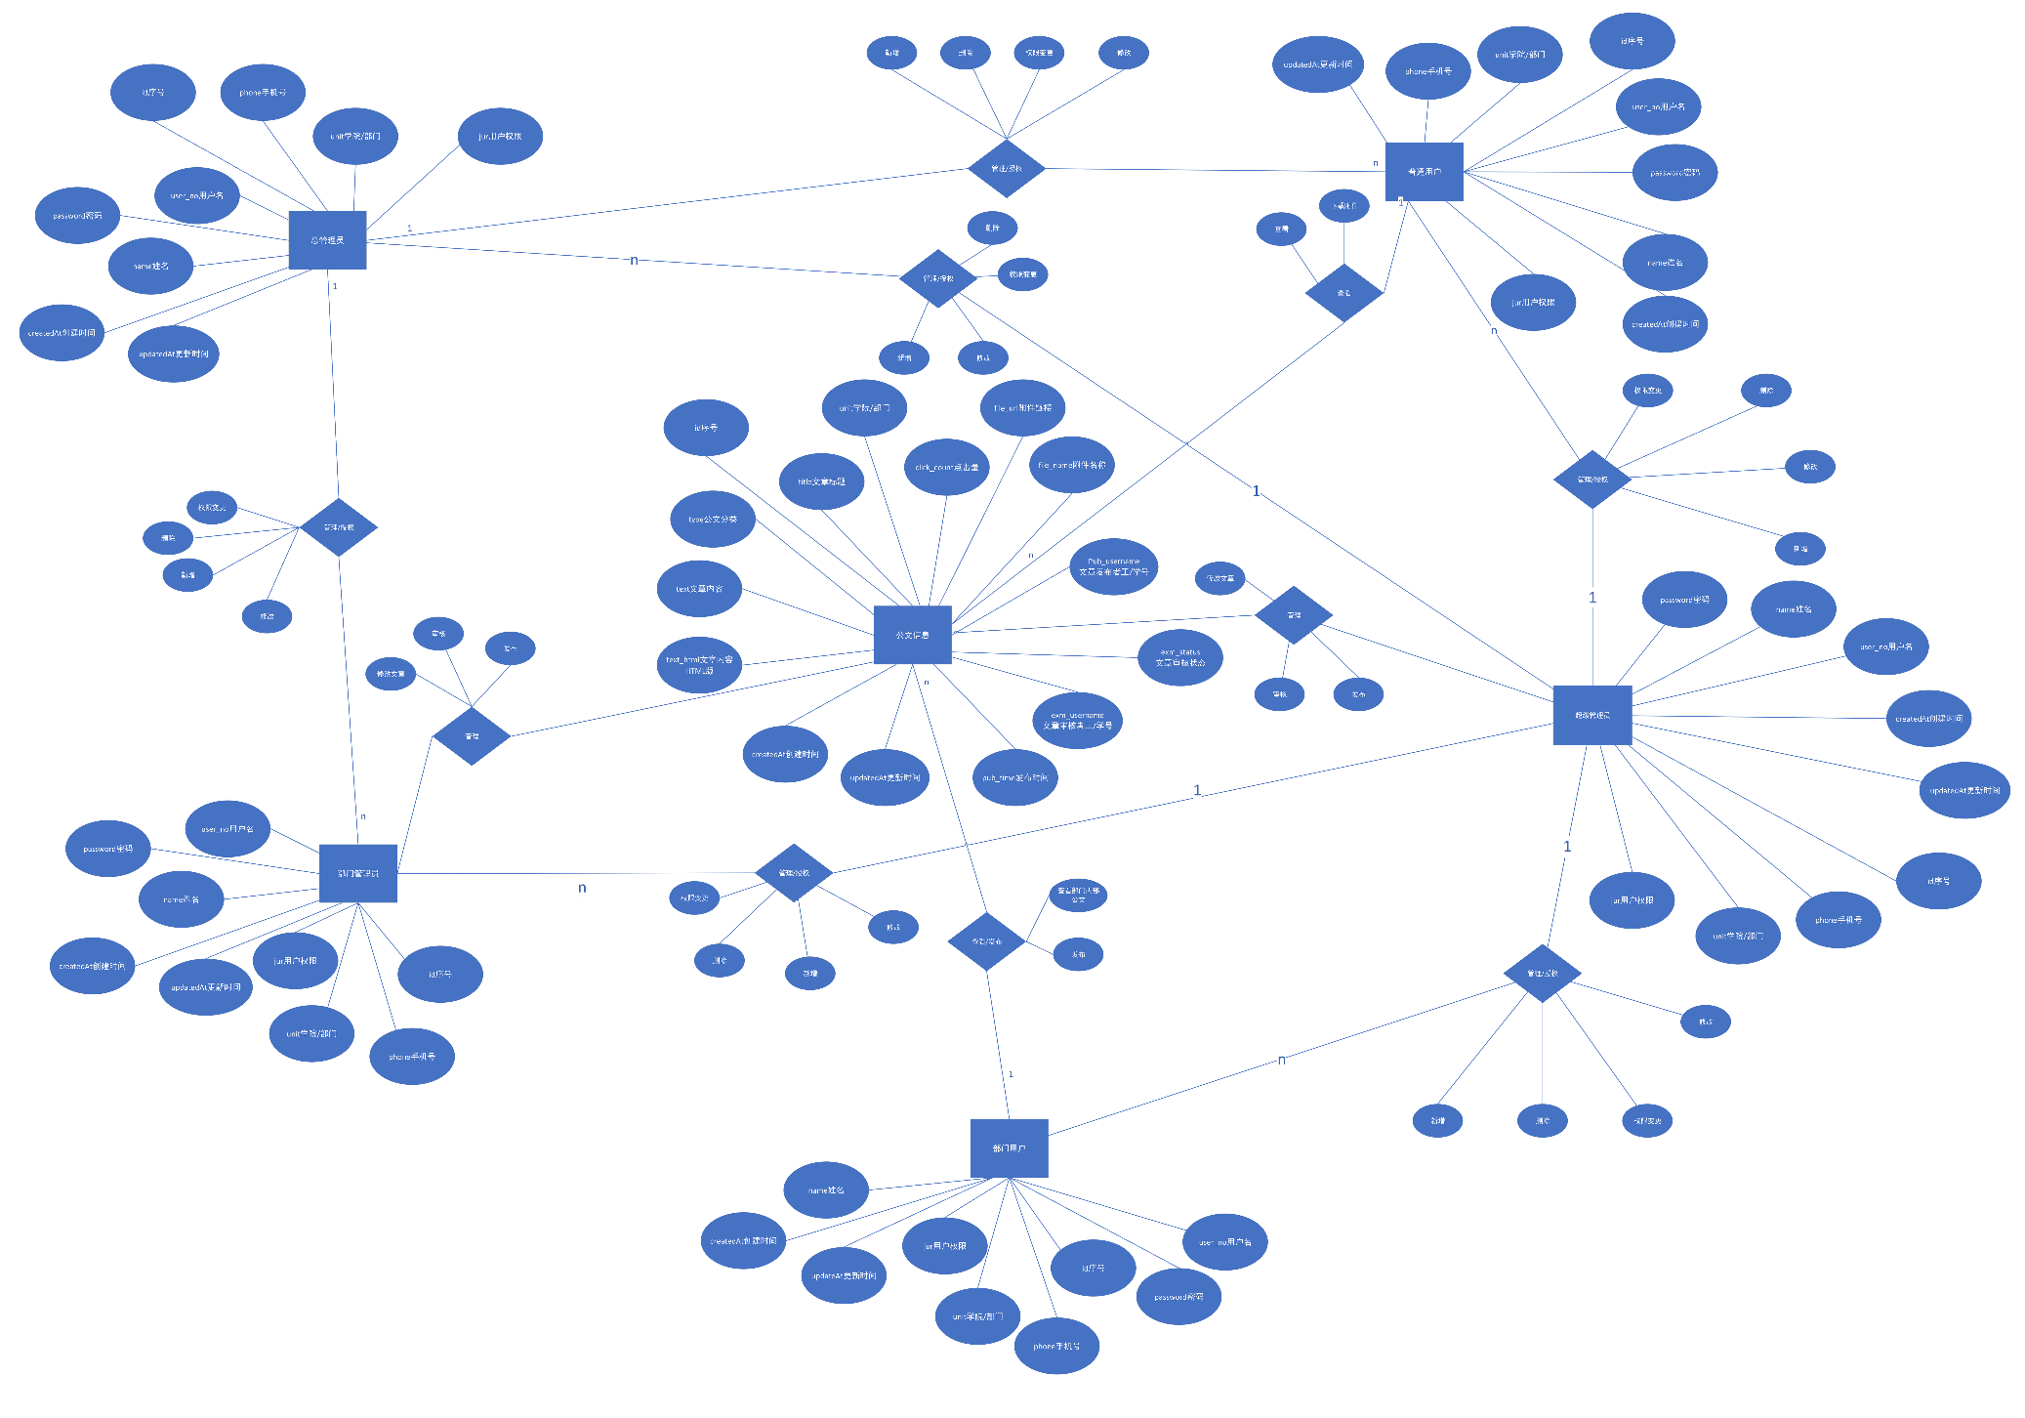
03
系统分析—ER图

Slide 12
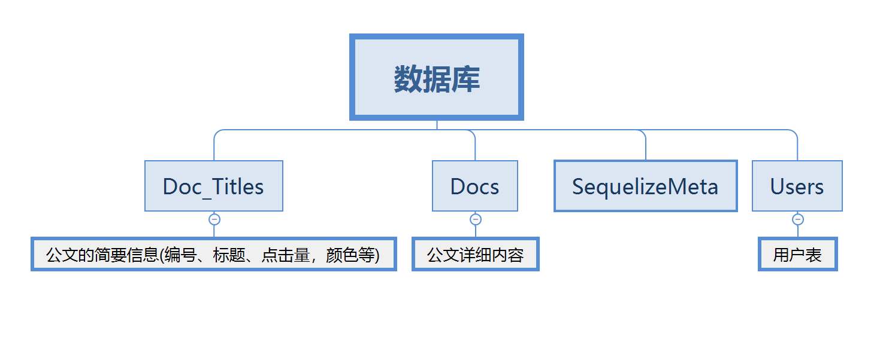
03
系统分析—数据库设计

Slide 13
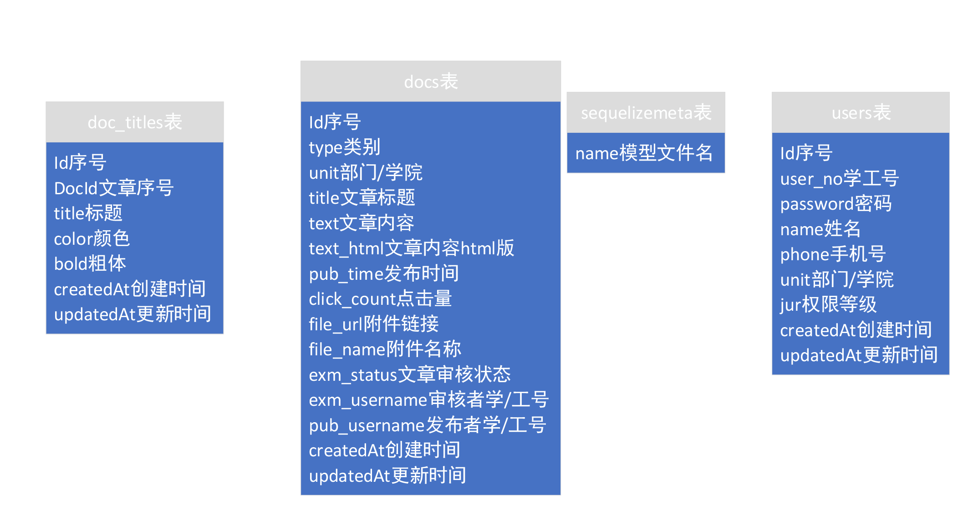
03
系统分析——数据表设计
数据表

Slide 14
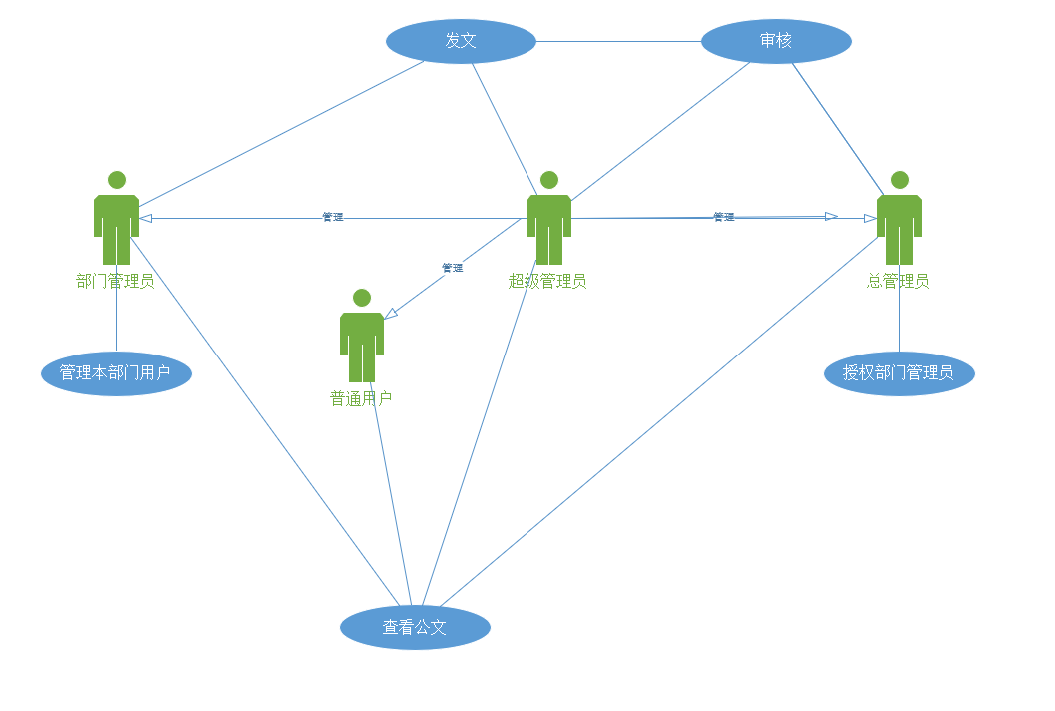
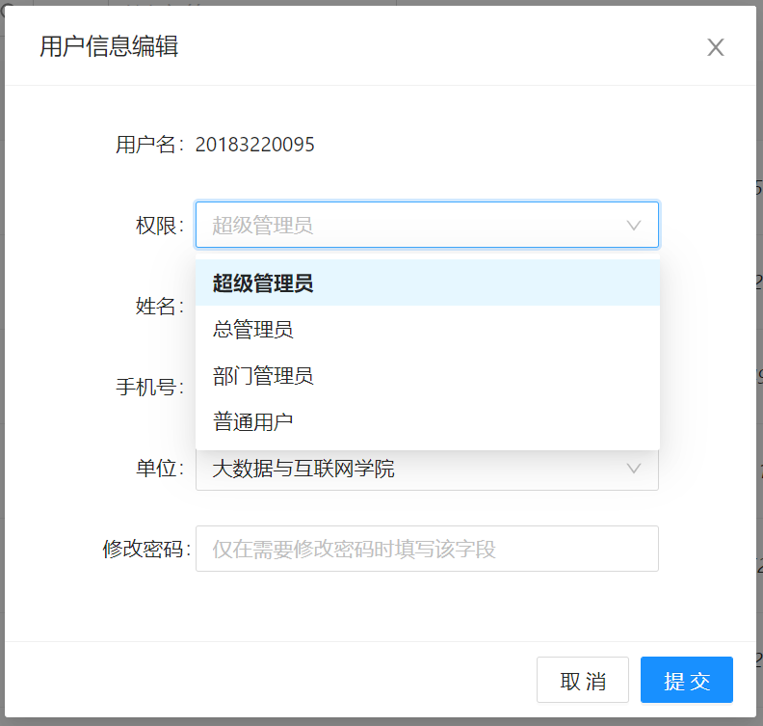
03
系统分析—核心亮点
细化权限
超级管理员：用户管理权限，超级管理员、总管理员授权权限
总管理员：公文审核权限、部门管理员授权权限
部门管理员：公文发布权限
普通用户：公文查看权限
超级管理员、总管理员、部门管理员、普通用户

Slide 15
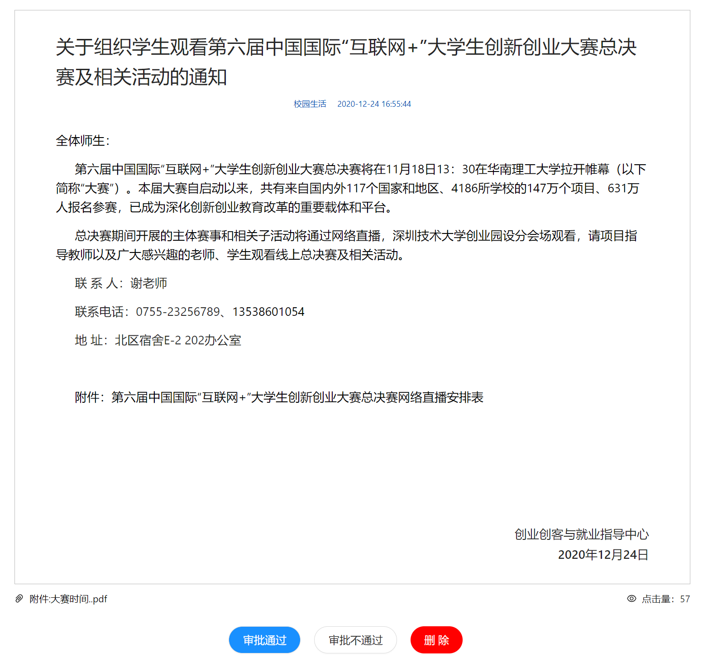
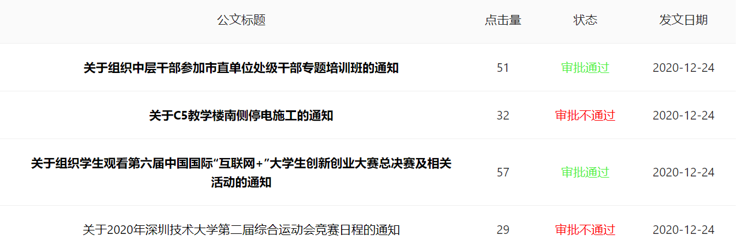
03
系统分析—核心亮点
规范发布流程，
增加部门领导审批功能。
部门用户发文后，需经部门领导审批通过后方可正式发布，若部门领导审批不通过，系统将向发文申请提出者发出不通过提醒。

Slide 16
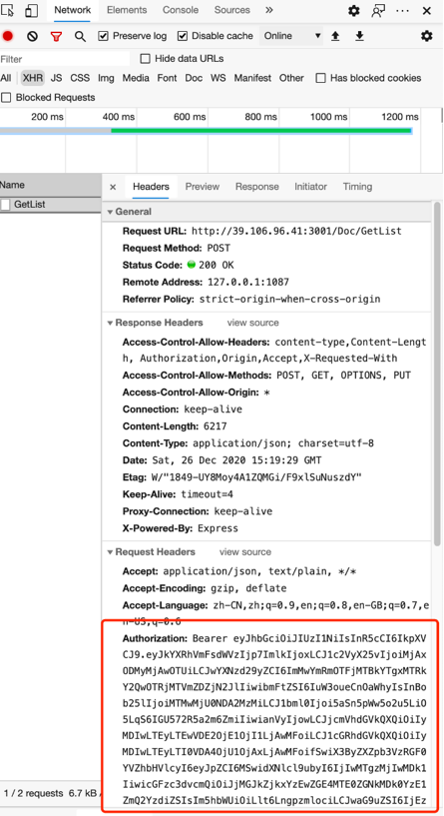
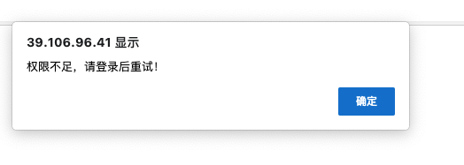
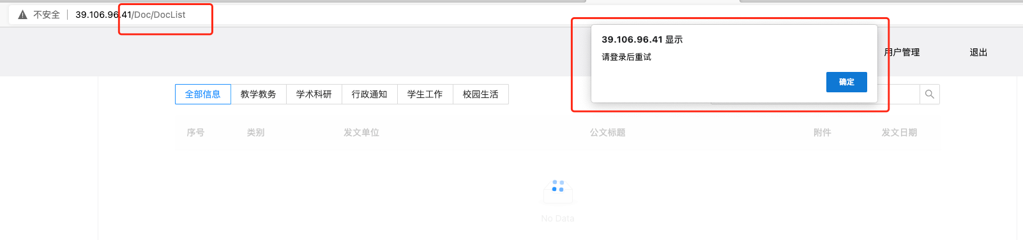
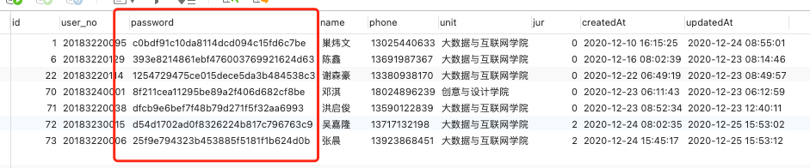
03
系统分析—核心亮点
路由守卫
（尝试访问无权访问的页面）
安全性设计
部门用户发文后，需经部门领导审批通过后方可正式发布，若部门领导审批不通过，系统将向发文申请提出者发出不通过提醒。
（未登陆的情况下尝试通过路由访问）
MD5加密算法
加密用户敏感信息
JWT鉴权HTTP请求头中的Token命令
（BASE64编码+HS256签名算法）

Slide 17
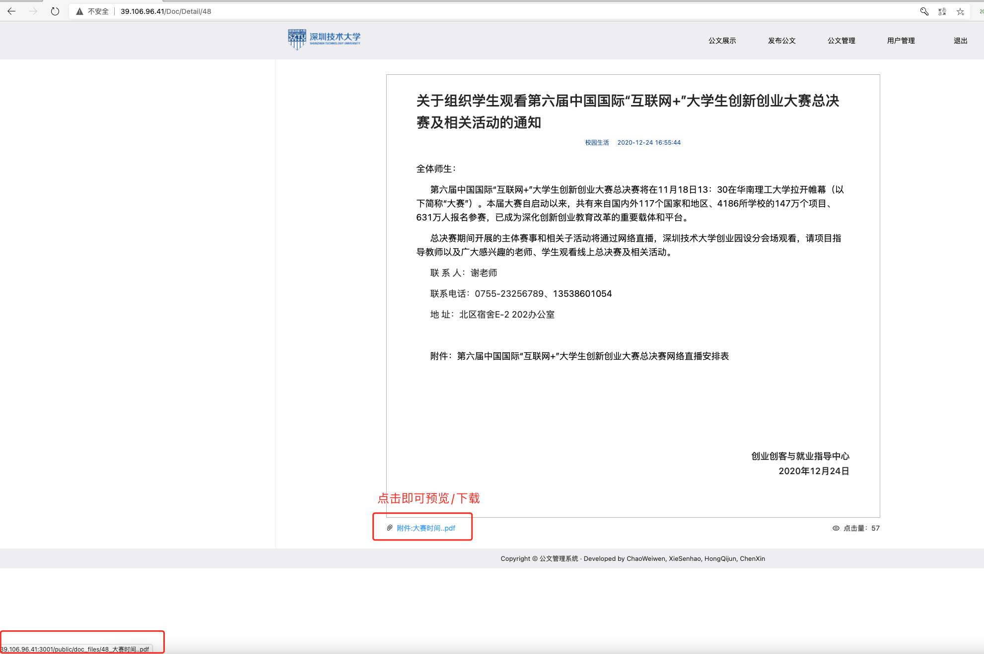
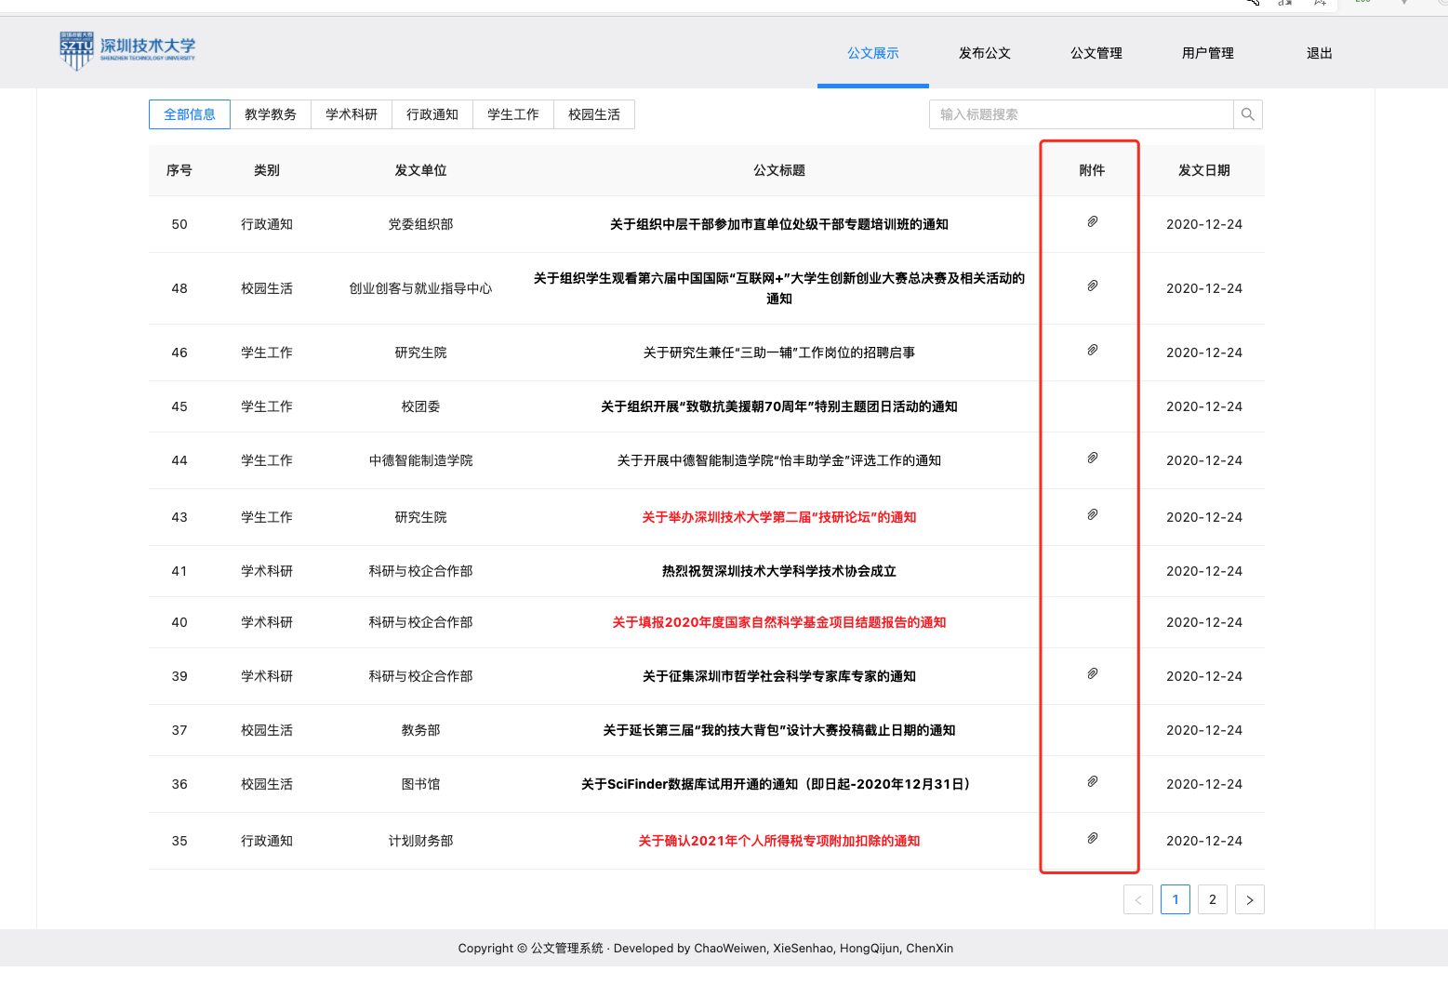
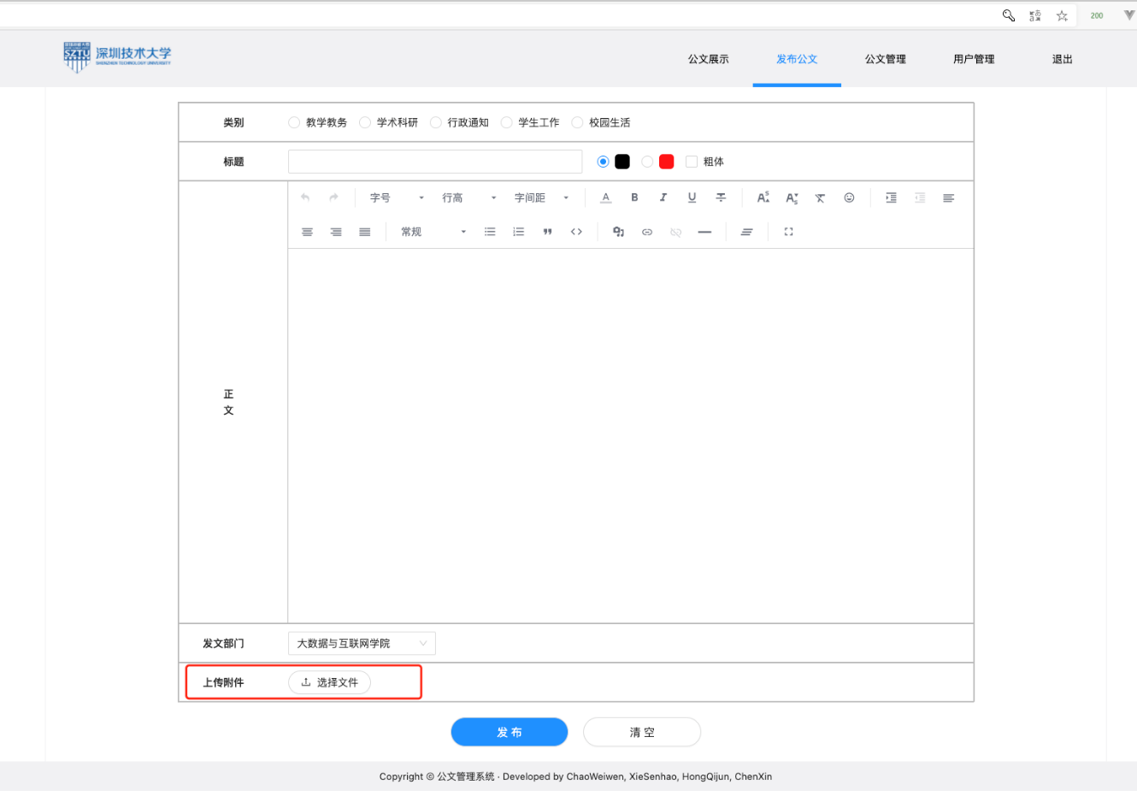
03
系统分析—核心亮点
静态资源服务器
能对附件进行上传和下载

Slide 18
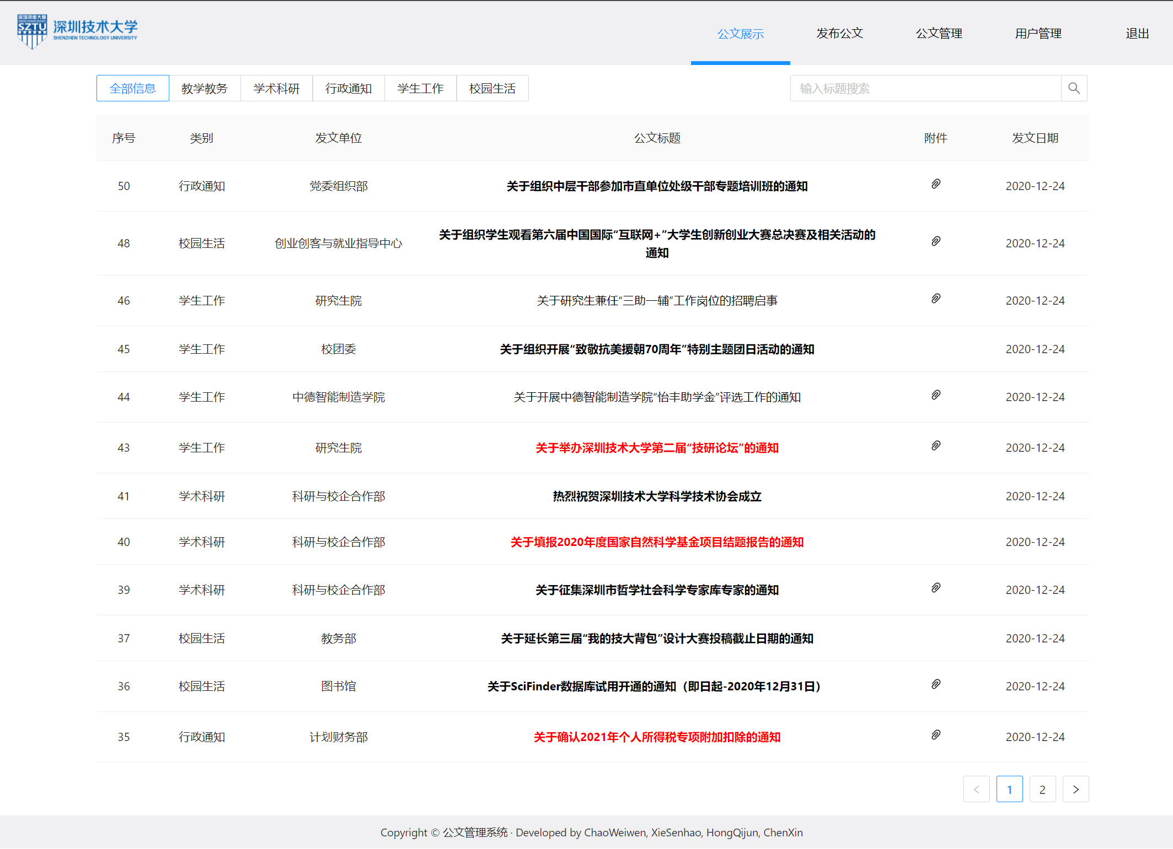
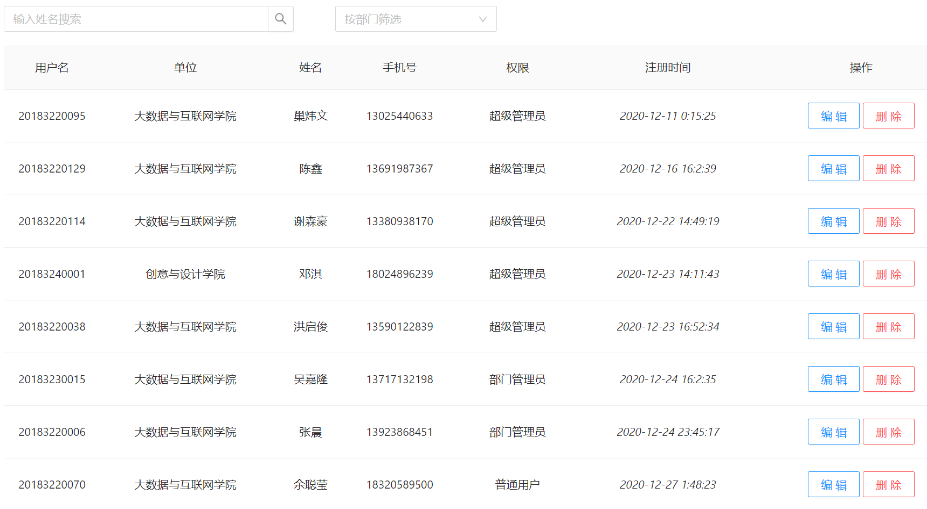
03
系统分析—核心亮点
交互与UI设计
重新划分功能分区排版，现有排版容易让用户忽视排序、分类、检索等重要的功能。
采用更加统一、明亮的配色，减轻用户在阅读公文通这类文字密集型应用时的压抑感

Slide 19
PART 04
团队介绍

Slide 20
04
团队介绍—分工
姓名 | 分工
巢炜文 | 全栈开发、架构设计、技术选型、接口设计及文档、数据库设计、公网前后端服务及数据库部署
谢森豪 | 前端开发（登陆注册模块、用户管理模块）、UI设计、答辩展示、功能分析、可行性分析
洪启俊 | ER图设计、数据图表设计及数据字典、系统功能设计、软件测试
陈鑫 | 需求分析及说明书、数据库数据管理、系统概要设计、软件测试

Slide 21
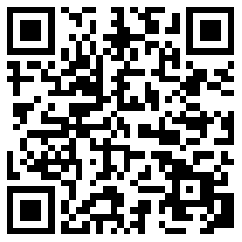
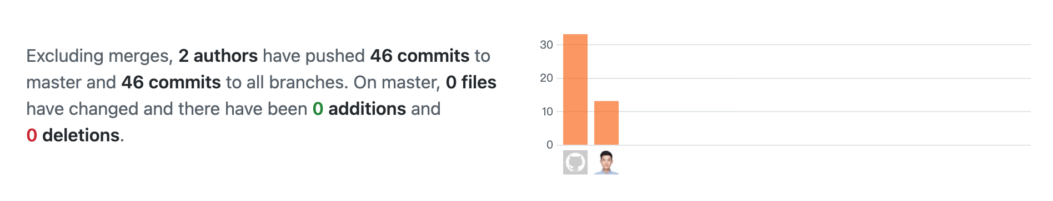
04
团队介绍—协同开发
开源链接：https://github.com/LeBronChao/Management-of-documents

Slide 22
恳请批评指正！
答辩人：谢森豪
组长：巢炜文 组员：谢森豪、洪启俊、陈鑫

